Slide 1
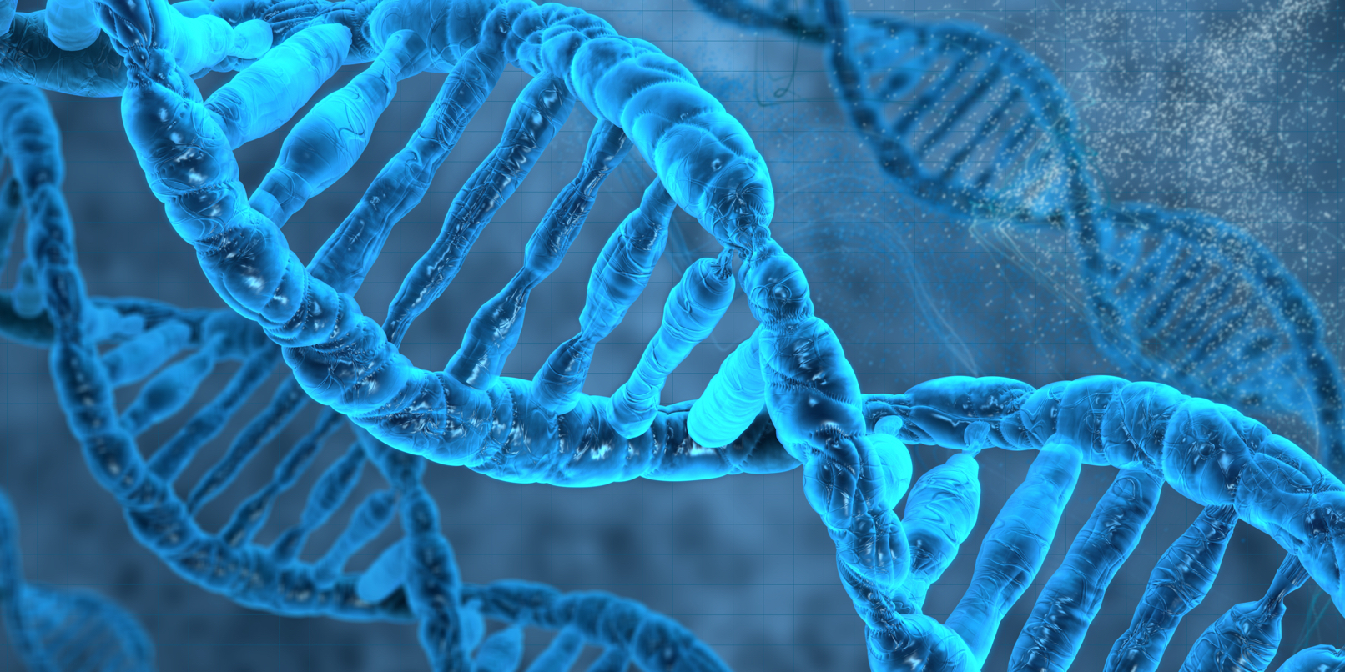


Traumatismes en héritage : Perspective épigénétique
Isabelle Mansuy
Laboratoire de Neuroépigénétique
Université de Zürich et
Ecole Fédérale Polytechnique Zürich
Suisse
Eidgenössische
Technische Hochschule
Zürich

Slide 2
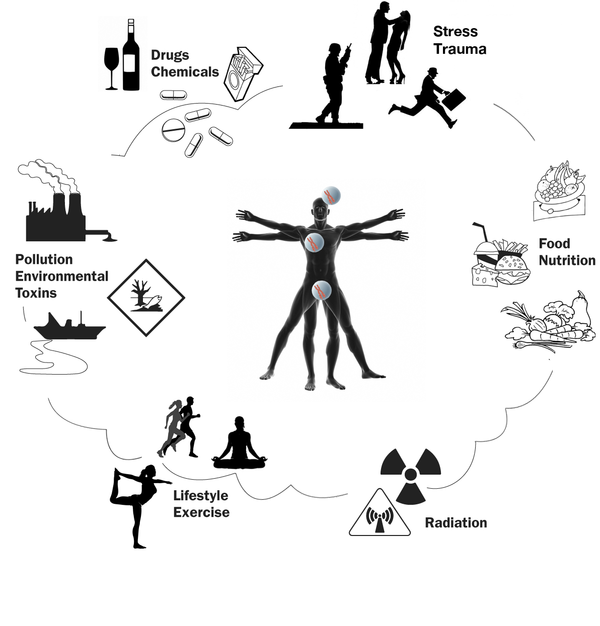
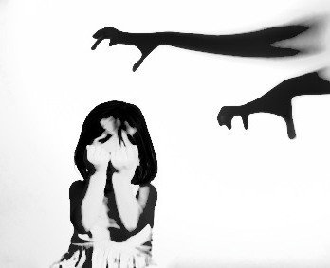
De nombreux facteurs environnementaux nous influencent
Excès d’alcool
Tabac
Médicaments
Stress Traumatismes
Cellules somatiques
Polluants toxiques
Produits phytosanitaires
Alimentation
Cellules reproductrices
(gamètes)
Style de vie
Sport
Radiations
Notes:
Cellules somatiques et cellules germinales

Slide 3
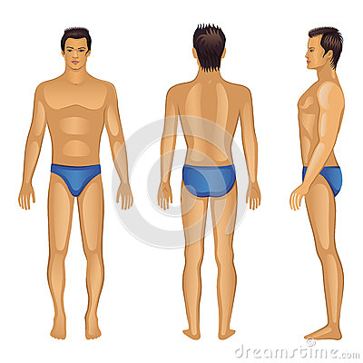
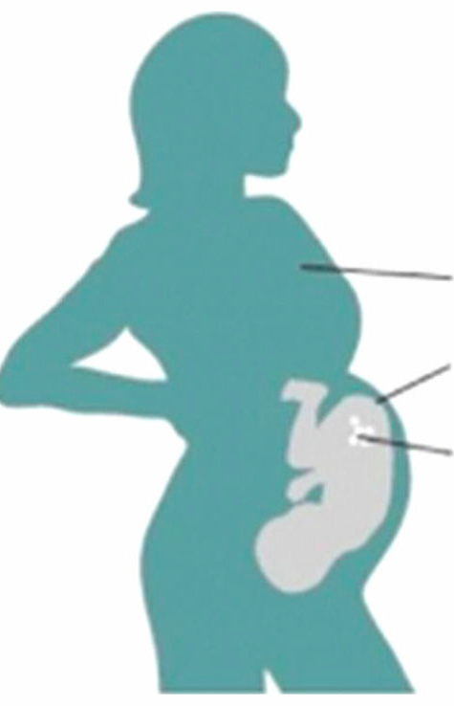
Effets transgénérationnels de l’exposition à des facteurs environnementaux
Exposition
Mère 1ère génération (F0)
Foetus
2ème génération (F1)
Futures cellules
reproductrices 3ème génération (F2)
Père
Gamètes maternels
Gamètes
Notes:
Parental stress can be transmitted via gametes, the gestational uterine environment, and early postnatal care. Across species, studies suggest
that the effects of parental stress can be directly transmitted to offspring via gametes, uterine environment during pregnancy, or during early postnatal care
of newborns. In studies of Holocaust survivor offspring, parental trauma occurred years before conception, suggesting that effects in offspring might be
due in part to some biological change in gametes. This is supported by rodent experiments, which demonstrate epigenetic and microRNA changes in
sperm of stressed fathers. A number of studies also observe effects in offspring associated with maternal stress during pregnancy. Moreover, animal
studies demonstrate that variations in early maternal care results in long-lasting neural, hormonal, cognitive, and behavioral changes in pups. Genetics,
parenting, social learning, and shared environmental context can also influence outcomes related to stress across generations. Stress effects that are
inherited via an ‘intergenerational transmission’ mode are reflected in offspring biological changes, including neuroendocrine, epigenetic, and
neuroanatomical changes.

Slide 4
Génétique et épigénétique

Slide 5
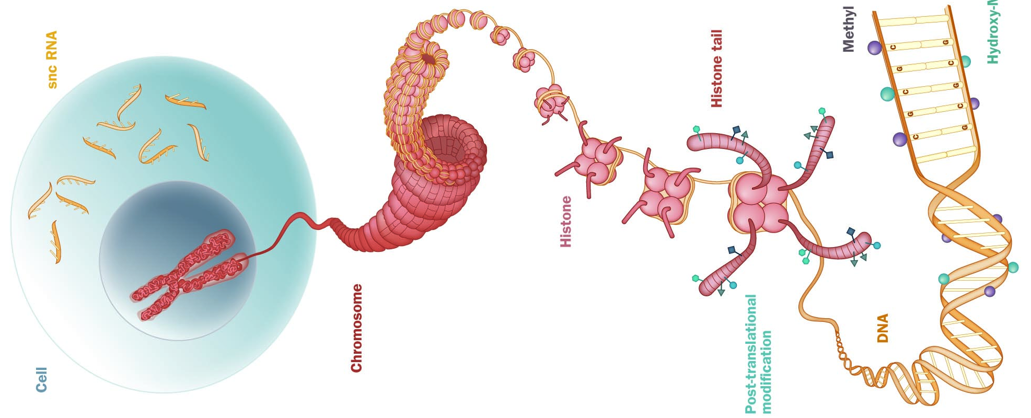
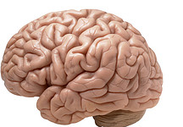
Toutes les cellules contiennent de l’information génétique ET épigénétique: Illustration dans le cerveau
ARNs non-codants
Méthylation de l’ADN
Chromatine
ADN
Noyau
Chromosome
Modifications des histones
Gène 1
Neurone
Gène 2
Notes:
Several hundreds (up to 2000) genes/chromosome. X:800, Y:50. Hardware versus software

Slide 6
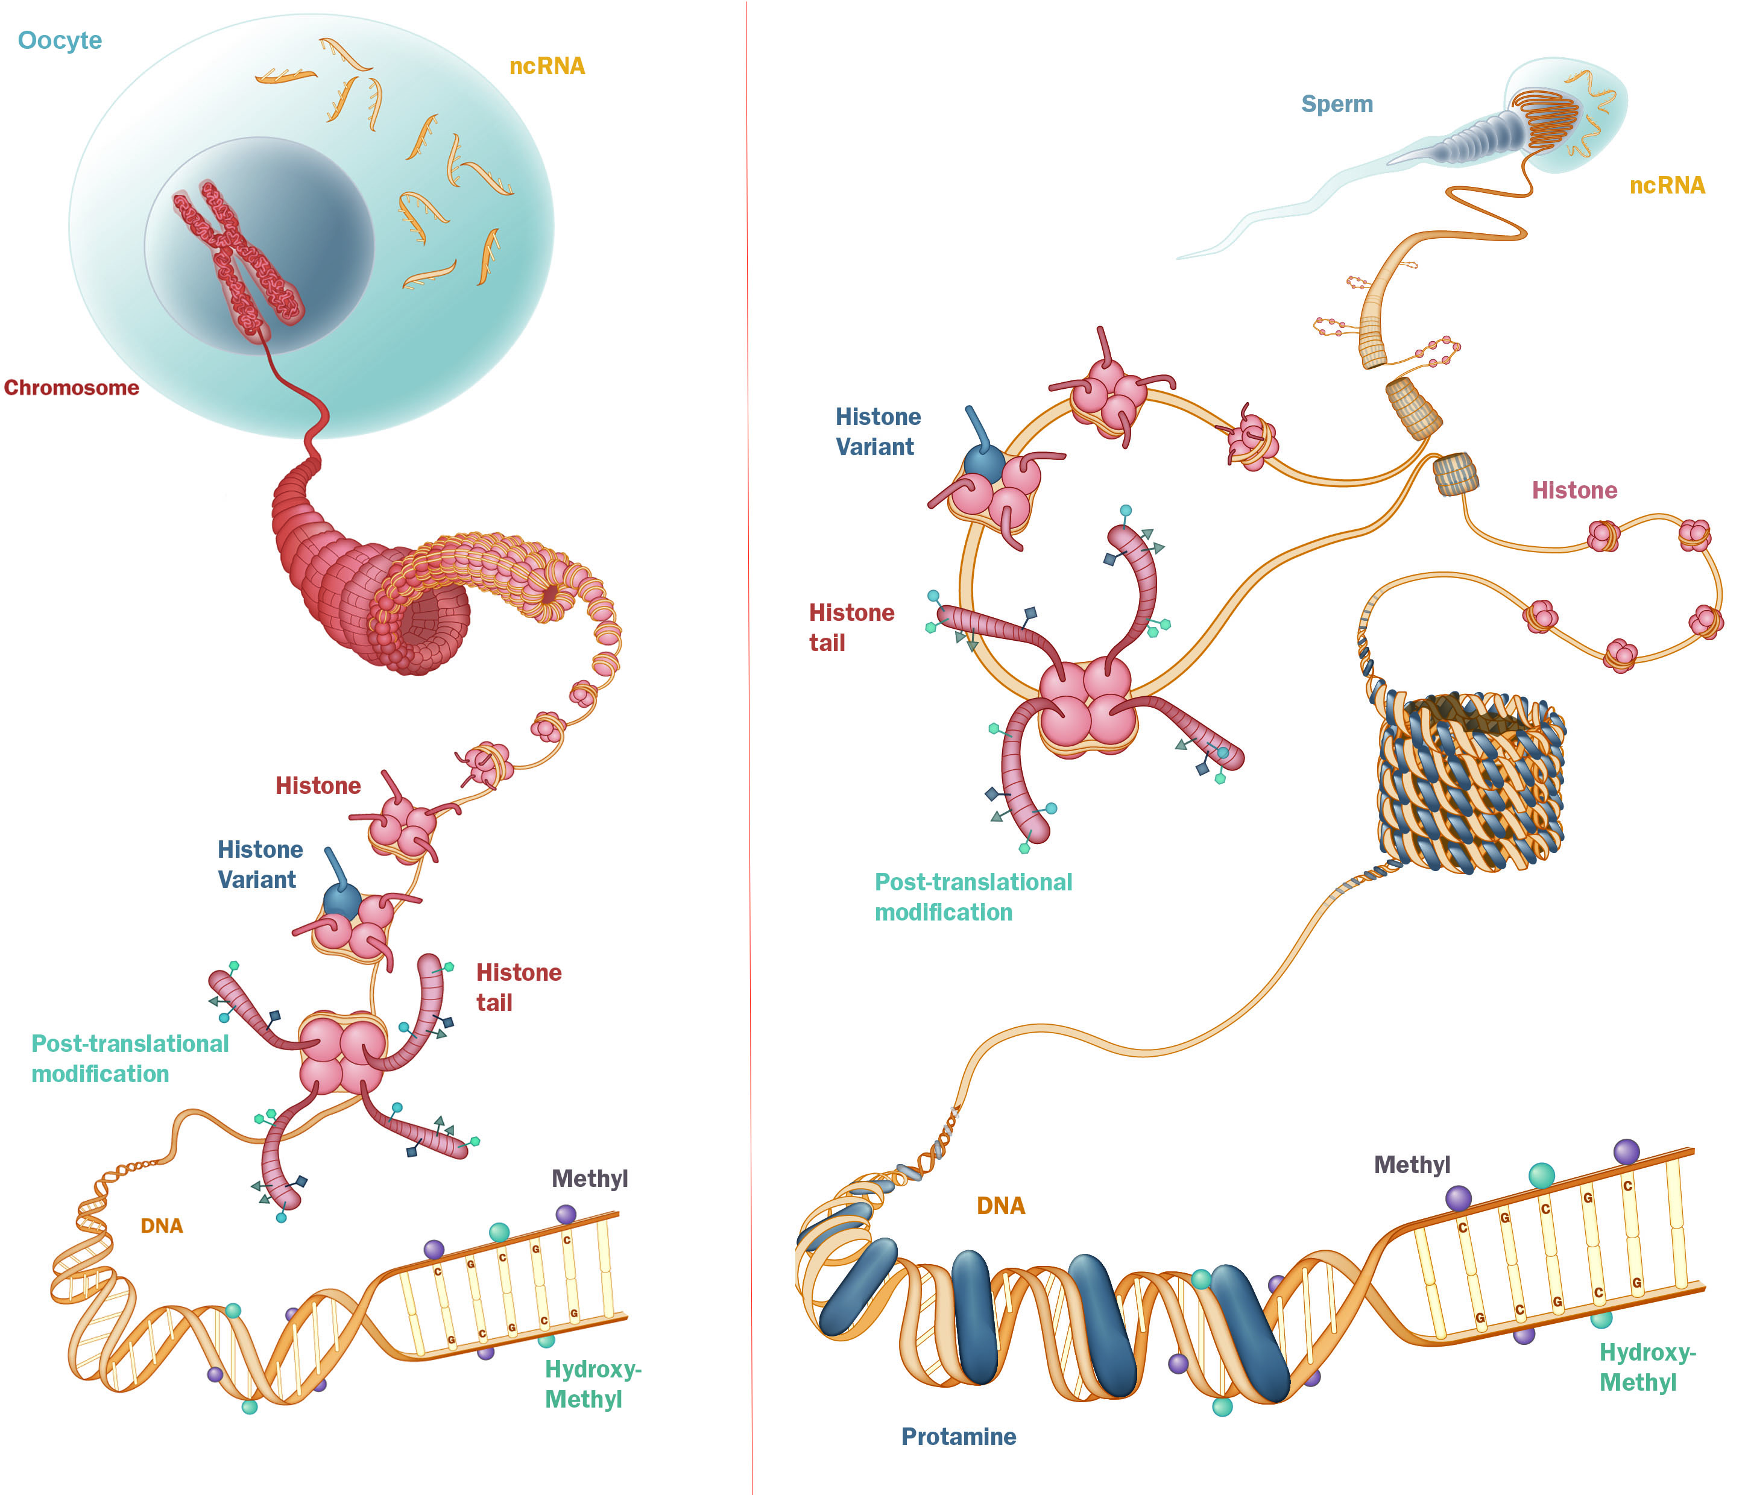
Les gamètes ont également un bagage épigénétique
Ovocyte
Spermatozoïde
Bohacek and Mansuy 2015 Nat Rev Genet 16:641

Slide 7
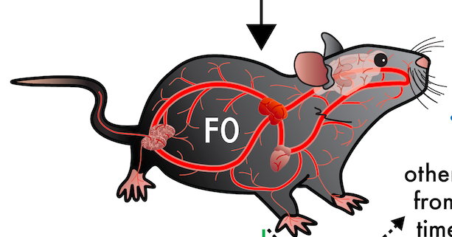
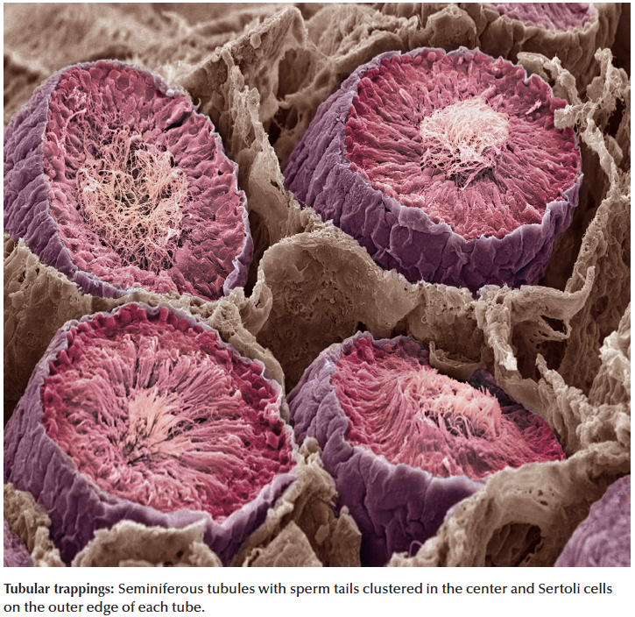
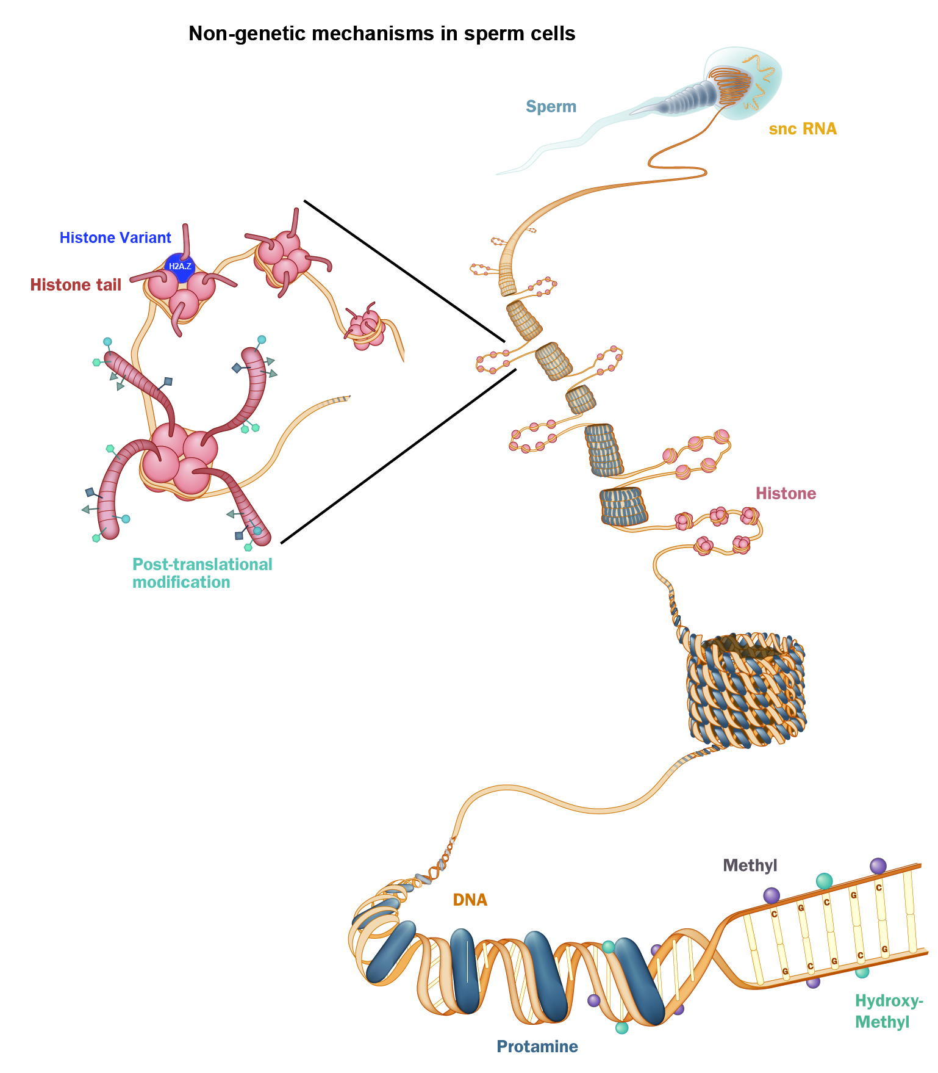
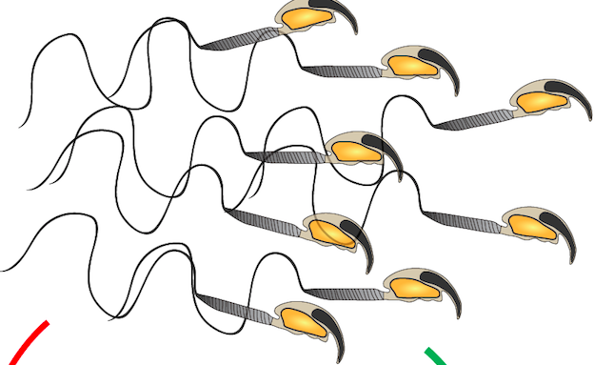
Effets des traumatismes sur l’épigénome
Trauma
Department of Health Sciences and Technology Institute for Neuroscience
1
Méthylation de l’ADN
Méthylation de l’ADN
ARNs non-codants
ARNs non-codants
Modifications des histones
Neurone
Modifications des protamines/histones
F4 F5
2
3

Slide 8

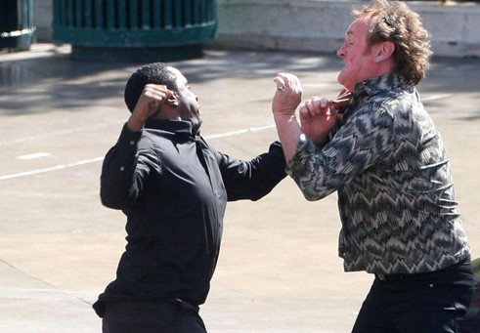
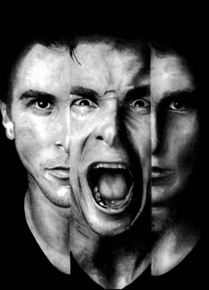


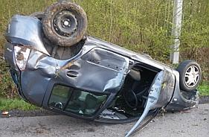
Effets des traumatismes à travers les générations
Générations suivantes
Enfance
Adolescence
Vie adulte
Traumatismes, violence, abus, abandon
Dépression, anxiété, troubles antisociaux, schizophrénie, addiction, suicide
Notes:
Quels sont les liens avec l’homme?

Slide 9
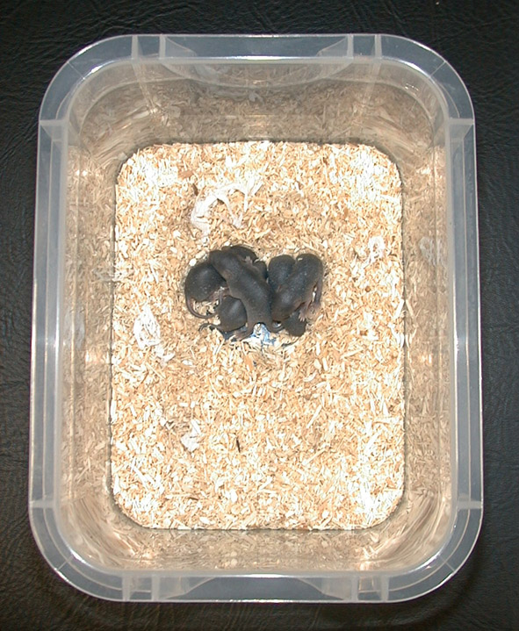
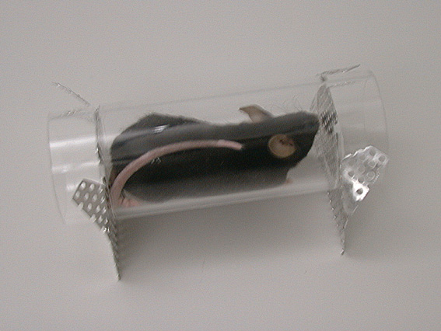
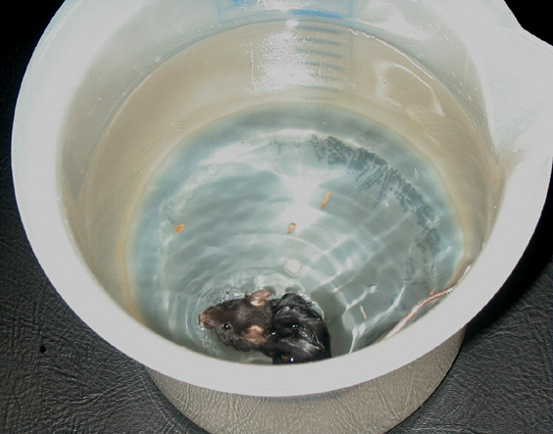
Séparation imprévisible et stress maternel imprévisible : Modèle de traumatisme transmis aux descendants
Séparation maternelle imprévisible 3h/jour à l’âge de 1 jour jusqu’à 2 semaines
Stress maternel imprévisible
Stress de contrainte
Nage forcée
Unpredictable maternal separation + unpredictable maternal stress = MSUS

Slide 10
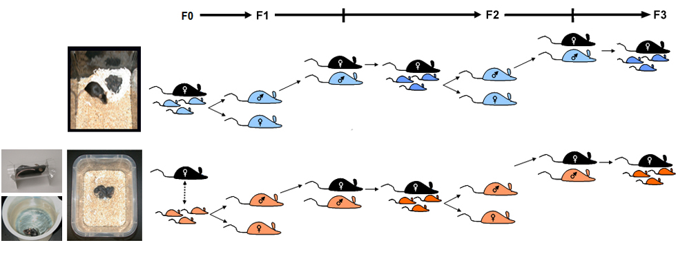
Analyses de la lignée paternelle sur plusieurs générations
Controls
F4
F5
MSUS
MSUS
MSUS
Lignée maternelle: Etude publiée dans Weiss et al 2011 Frontiers in Behav. Neurosci. 5:1
Notes:
Traumatic experiences in humans that lead to psychiatric illness are typically severe cases of child abuse (physical or sexual) and child neglect. To best model these severe stressful experiences in mice, we developed a maternal separation model…
The advantage and power of using males for breeding is that the next generation (F2)
will never be stressed themselves,
will never be in contact with an animal that has been stressed
will be normally raised by a mother that has never been stressed (ruling out maternal influences on the transmission of behavior

Slide 11
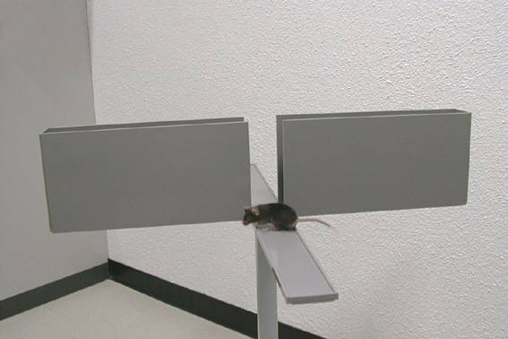
MSUS augmente les comportements à risque sur 5 générations
Labyrinthe en croix
Temps de latence d’entrée dans un bras ouvert (sec)
F6
Males
Franklin et al. 2010 Biol Psych 68:408, Gapp et al 2014 Nat. Neurosci 17:667, van Steenwyck et al 2018 Environ. Epi 4:023

Slide 12
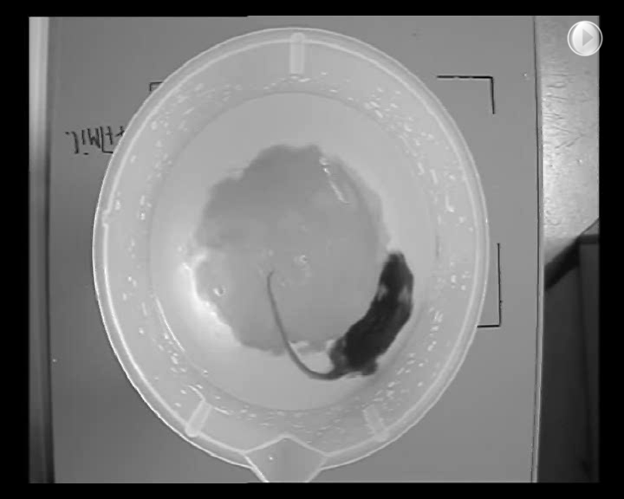
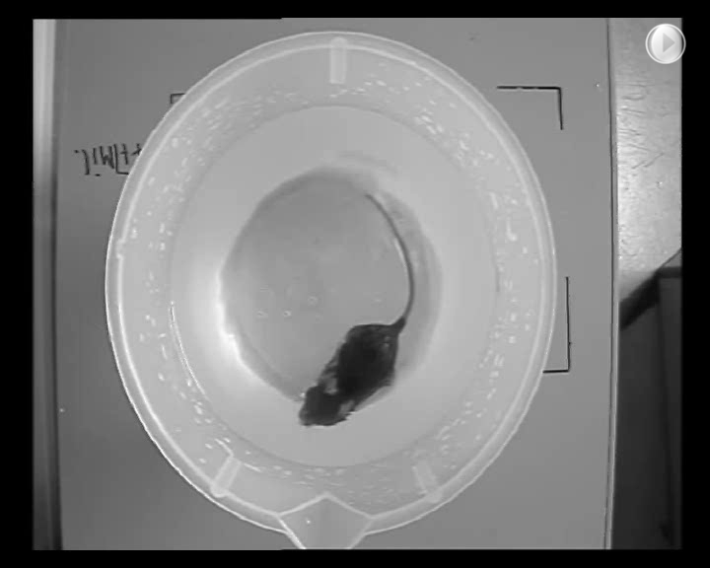
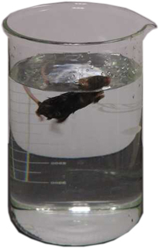
MSUS induit un profil dépressif sur 3 générations
Test de nage forçée
Temps passé à flotter (sec)
Franklin et al. 2010 Biol Psych 68:408, Gapp et al 2014 Nat. Neurosci 17:667, van Steenwyck et al 2018 Environ. Epi 4:023
Notes:
Because we expect to model psychiatric disease patterns, we thus set out to first identify which behaviors are altered in the first generation, those mice that were separated from their mothers when they were pups. It is impressive, that the altered behavior can be passed on across generations, and we clearly see that the phenotype is transmitted in a very complex pattern, switching between generations and sexes.

Slide 13
Problème de poids et de métabolisme des sucres et des lipides sur plusieurs générations
Poids (%Control)

Slide 14
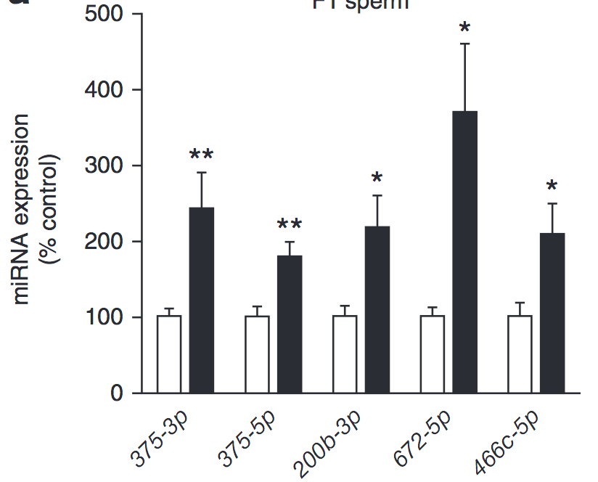

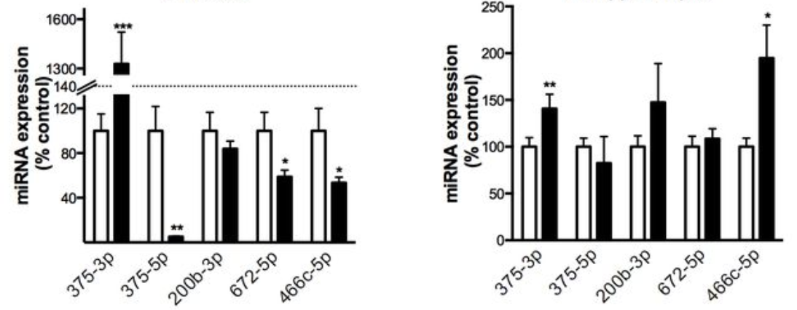
Les microARNs sont altérés dans les cellules germinales, le sérum et le cerveau
Cellules germinales F1
Sérum F1
Cerveau F1
Notes:
A 'seed region' of about 6-8 nucleotides in length at the 5' end of an animal miRNA is thought to be an important determinant of target specificity.
When two mature microRNAs originate from opposite arms of the same pre-miRNA, they are denoted with a -3p or -5p suffix. (In the past, this distinction was also made with 's' (sense) and 'as' (antisense)). When relative expression levels are known, an asterisk following the name indicates an miRNA expressed at low levels relative to the miRNA in the opposite arm of a hairpin. For example, miR-123 and miR-123* would share a pre-miRNA hairpin, but more miR-123 would be found in the cell.

Slide 15
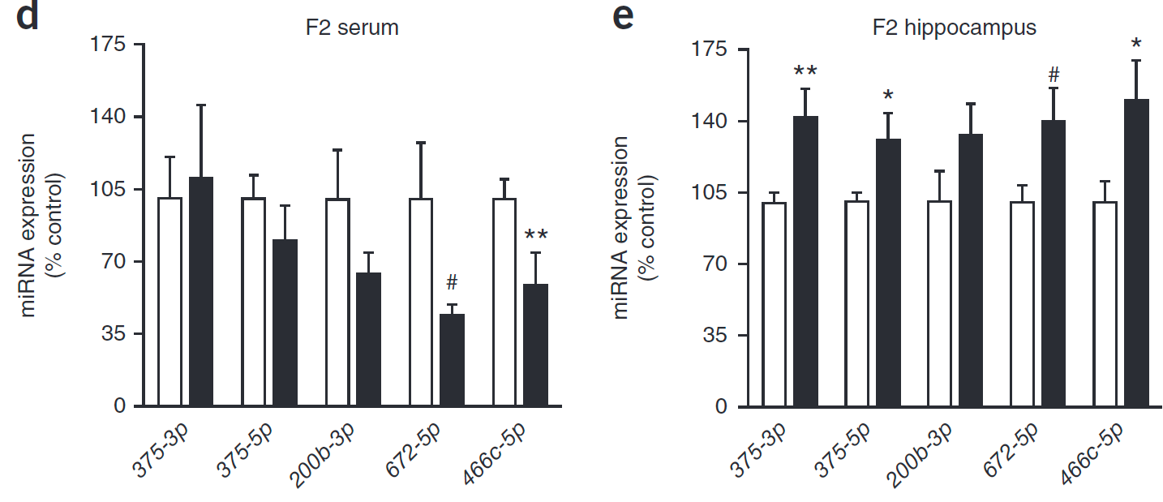
Certaines altérations sont détectées chez la progéniture
Control
MSUS
Sérum F2
Cerveau F2

Slide 16
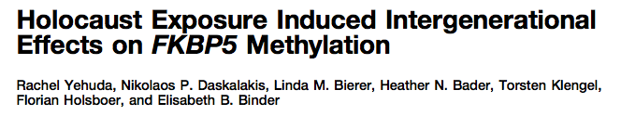
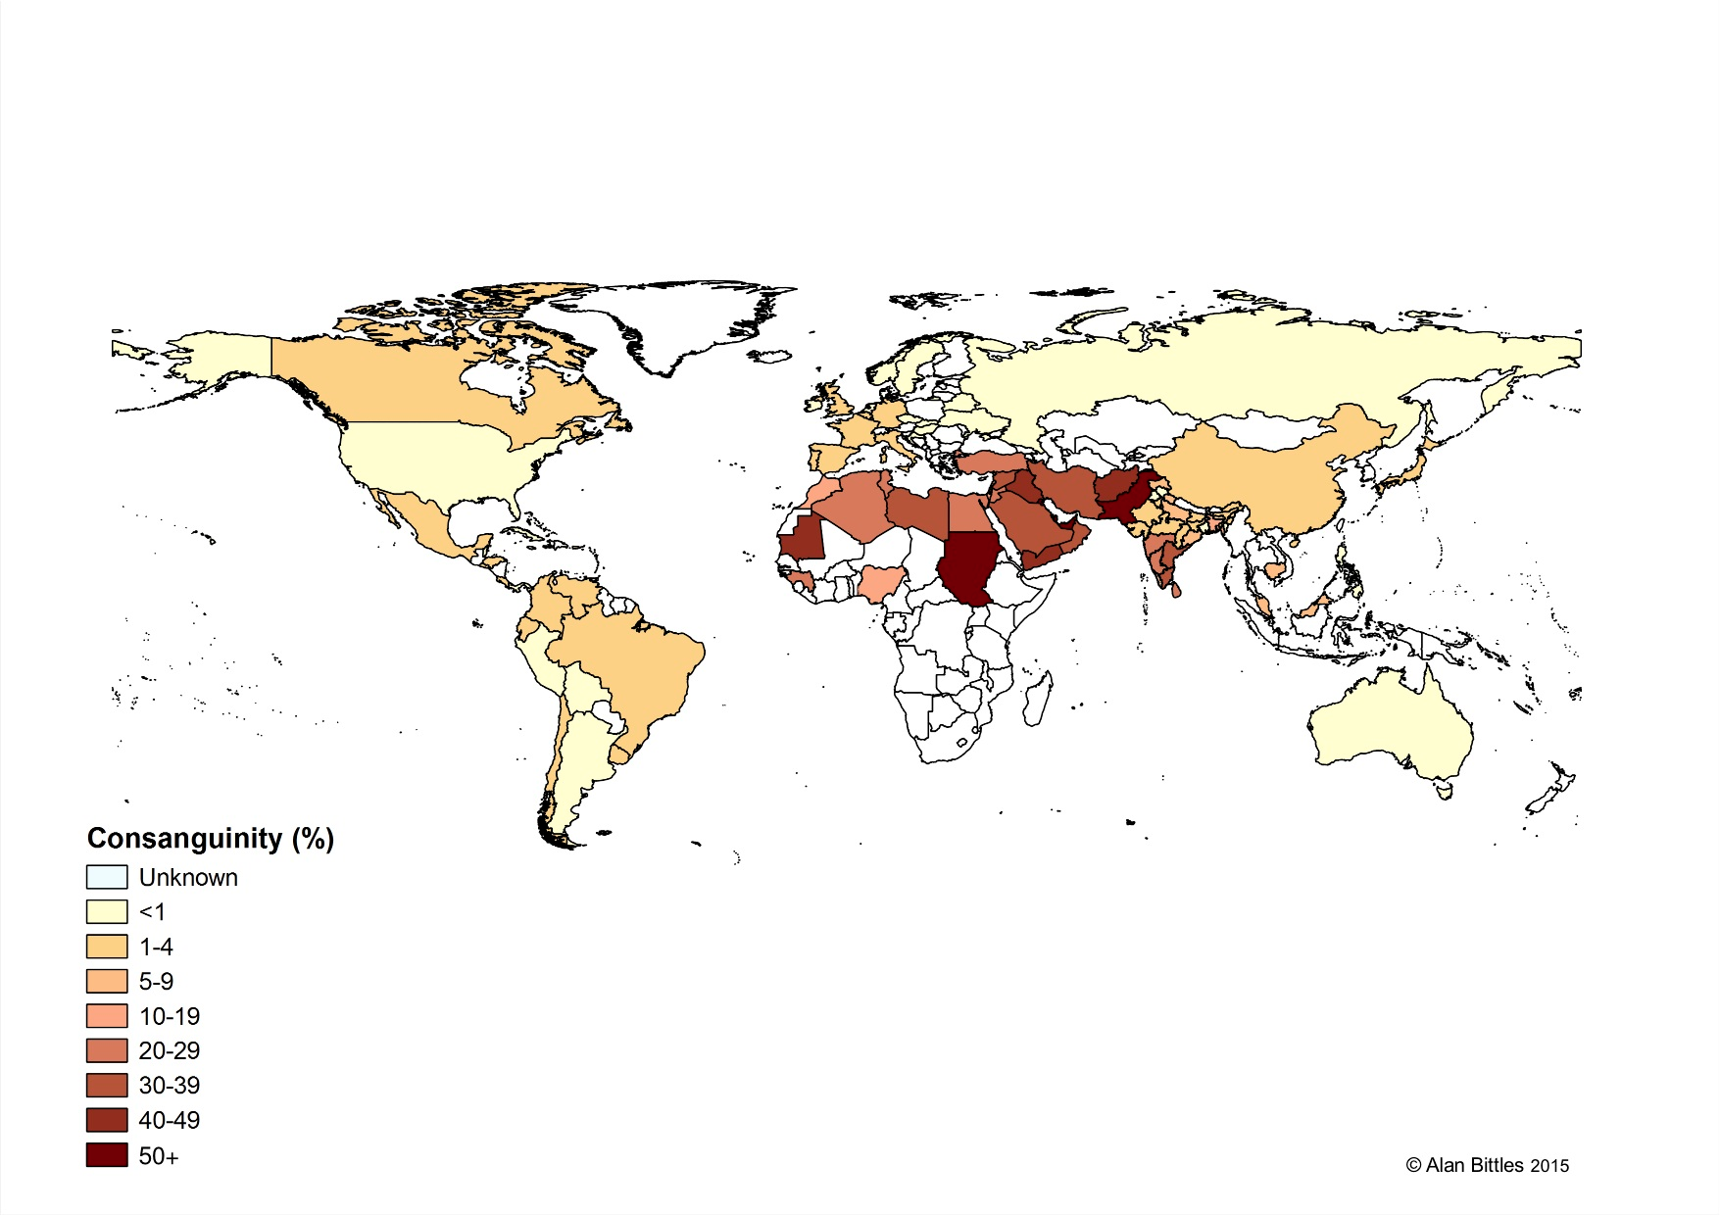
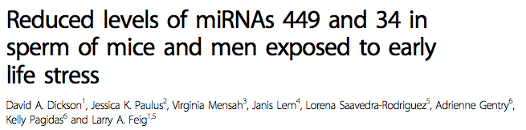

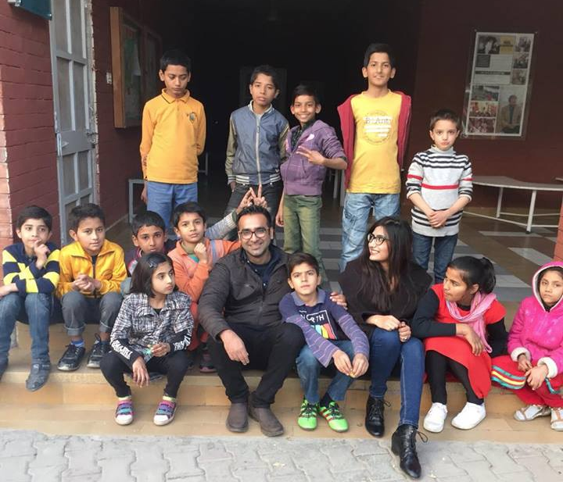

Epigénétique translationelle: Effets des traumatismes de l’enfance
Biological Psychiatry September 1, 2016; 80:372–380
Translational Psychiatry 2018, 8:101
Pakistan
Perte du père et séparation de la mère
Souris: Séparation maternelle imprévisible et stress maternel (MSUS)

Slide 17
Dépression et altérations métaboliques chez des enfants orphelins
Enrichissement | Sérum |  | Saliva
 | - | + | - | +
Métabolisme de l’acide linolénique et linoléique | / | / | / | ***
Metabolisme de l’acide arachidonique | / | **** | / | ****
Biosynthèse de l’acide biliaire | # | / | / | /
Steroidogénèse | / | / | / | **
Marina Kunzi
Unpaired t test with Welsch correction: ***p<0.001, ****p<0.0001, n=30 Controls, n=72 PLMS
Jawaid et al. en préparation

Slide 18
Altérations des microARNs dans le sperme d’hommes ayant subi un traumatisme dans l’enfance
miR-16
miR-34c
miR-375
miR-449
Mann-Whitney U test: # p<0.1, * p<0.05, ** p<0.01 n=35 CTQ 0, n= 22 CTQ 2

Slide 19

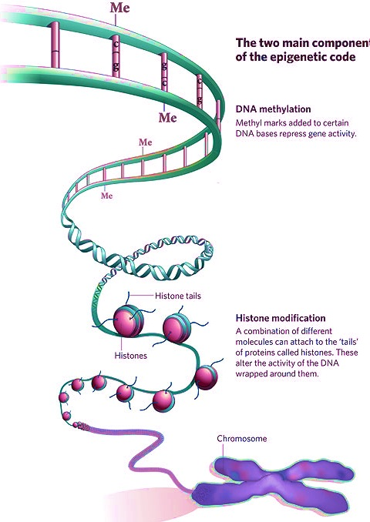
Perspectives pour l’Homme
Meilleure compréhension des mécanismes de l’influence de l’environnement sur les cellules et l’organisme: l’inné et l’acquis
Identification de marqueurs biologiques des maladies dues aux facteurs environnementaux
Diagnostique et thérapeutique
Nouvelles perspectives pour l’évolution

